Slide 1
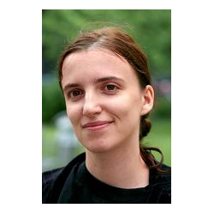
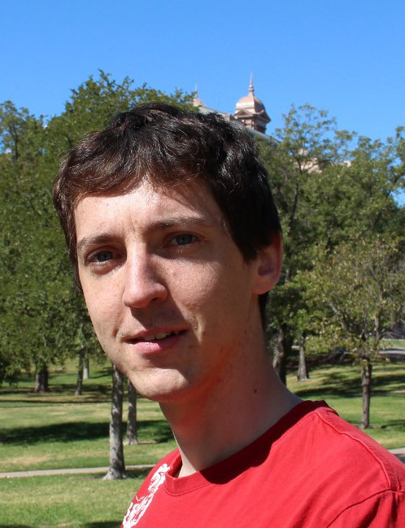
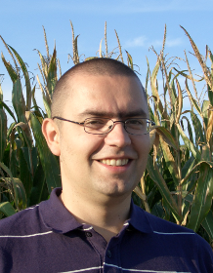
Views on Internal and External Validity in Empirical Software Engineering
University of Passau ,Germany
Janet Siegmund
Norbert Siegmund
Sven Apel
ICSE 2015

Slide 2
背景
ソフトウェア工学におけるエンピリカルな新しいメソッドは，活発な研究により日々生み出されている
しかし，その妥当性は，研究者から見た内部的視点による評価でしかない
  外部的評価も重要である
内部的妥当性と外部的妥当性はトレードオフの関係にある

Slide 3
妥当性のトレードオフ
内部的(仮想的)な妥当性評価
  メリット :いい結果が出やすい
  デメリット :実験結果から強いことは言えない
外部的(現実的)な妥当性評価
  メリット :いい結果が出にくい
  デメリット :結果がでれば強いことが言える

Slide 4
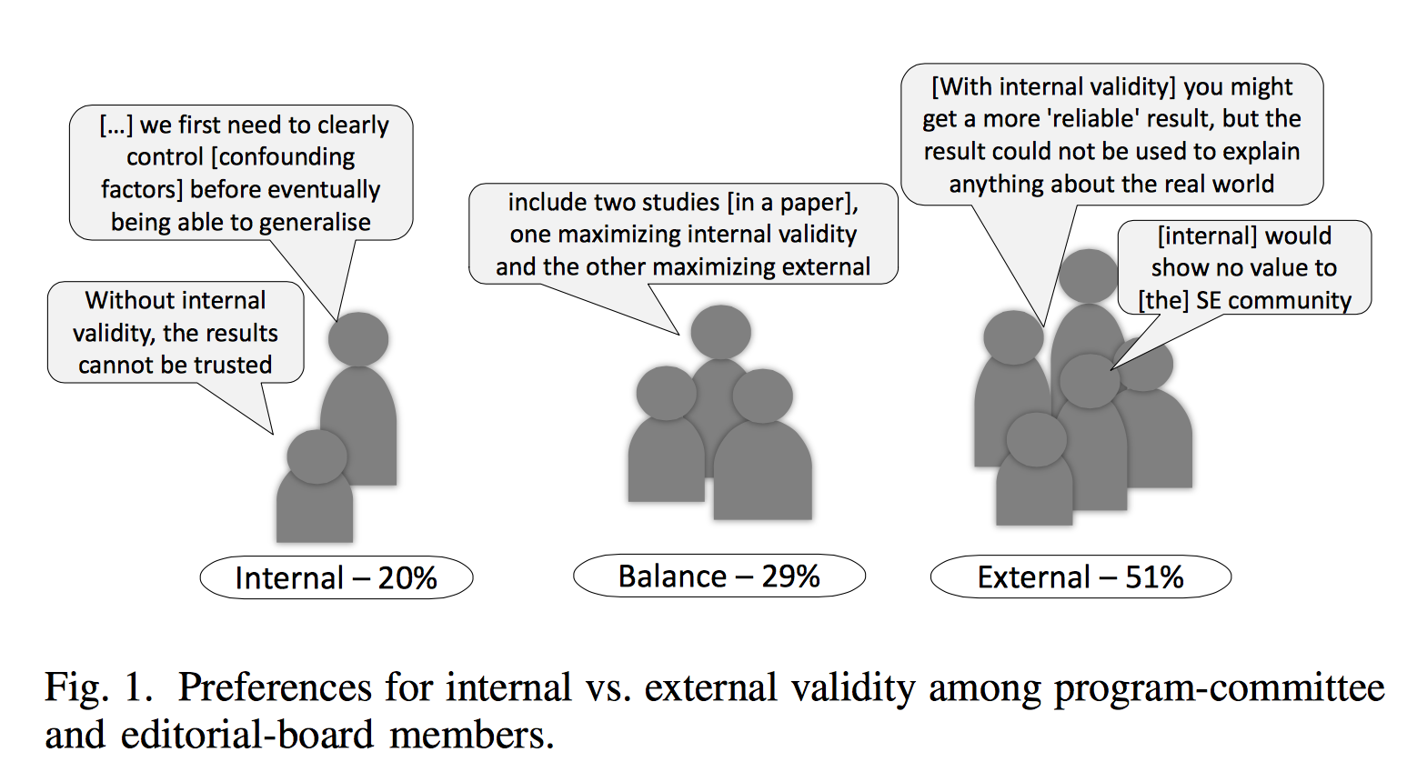
問題意識
内部的妥当性と外部的妥当性のどちらにフォーカスすべきか
最初にフォーカスすべきものはどちらか
どちらも満たすべきなのか，片方を最大にすべきなのか

Slide 5
目的・アプローチ
目的
  内部的妥当性と外部的妥当性の関係を探る
アプローチ
  既存研究の再レビューを行い，評価方法を分類する
  既存研究の評価方法についてのアンケートを論文査読経験者に行い，外部的妥当性について調査する
  内部的妥当性と外部的妥当性の関係について議論する

Slide 6
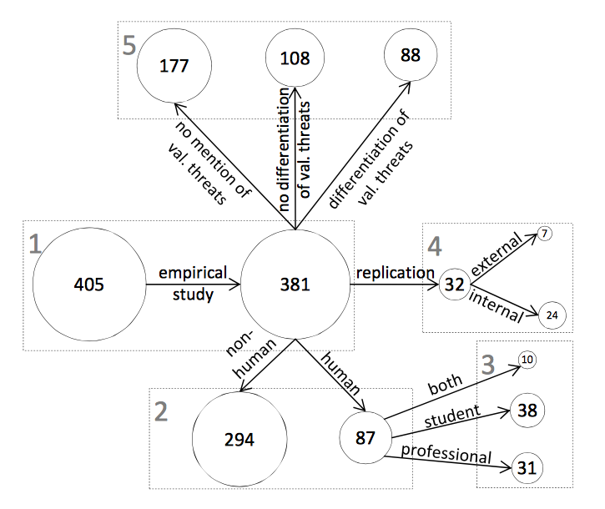
既存研究の評価方法の分類
Keywords*のタグがついた既存研究
empirical,participants,student,developerなど
ASE
EASE
ECOOP
EMSE
ESEC/FSE
ESEM
GPCE
ICPC
ICSE
ICSM
OOPSLA
TOSEM
TSE
2010~2013
Notes:
Keywords*
emprical,student,profession,
developer,subject,participant,
human,repeat,replicate,further

Slide 7
妥当性のトレードオフの事例
動的な型システム言語と，静的な型システム言語を用いた開発時間の比較
Henbergの研究 (間違った答えを導いた)
  被験者:学生
  実験環境:簡単な課題，各プログラミング言語に基づくIDE
Rohmの研究 (明確な結果が出なかった)
  被験者:異なる企業の開発者
  実験環境:毎日異なる難しい課題，開発環境バラバラ

Slide 8
アンケート概要
事例を紹介し，妥当性のトレードオフについて，各会議のプログラム委員，編集者(807人)に対してアンケートを実施
アンケートの目的
  RO1:研究者コミュニティにおける妥当性のトレードオフに対する認識の有無
  RO2:研究者コミュニティにおける妥当性評価方法の好み
  RO3:研究者コミュニティにおける反復実験に対する認識の有無

Slide 9
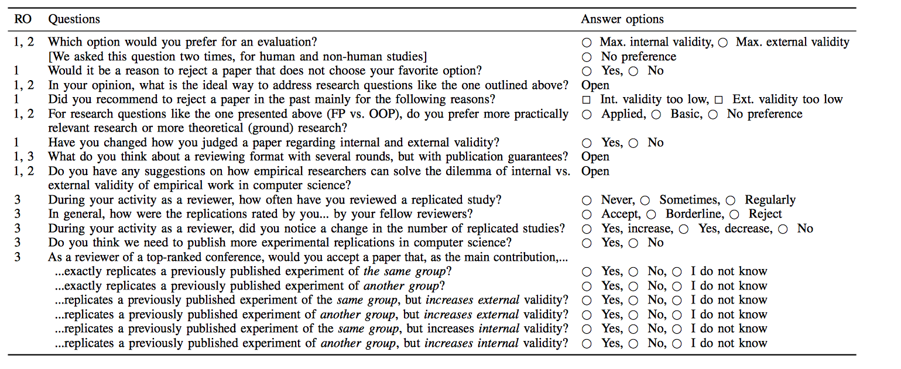
アンケート一覧

Slide 10
アンケート結果:RO1
  研究者コミュニティにおける妥当性のトレードオフに対する認識の有無
トレードオフの認識の有無
  ほとんどの人がバランスを取るべきと回答
  認識がある
トレードオフの認識のない回答
  過去に内部的妥当性評価しか行っていない場合Rejectする人がいた
  理由:would show no value at all to SE comunity

Slide 11
アンケート結果:RO1
  研究者コミュニティにおける妥当性のトレードオフに対する認識の有無
人間vs非人間のどちらによる評価方法がいいかという質問と依存関係があった
  非人間による評価→内部的評価方法がよい
非人間による評価がいいという理由
  ソフトウェアは機械によって作られているので，機械を用いた評価の方がいい
  人間を用いるとコストがかかる．そのコストを機械にかける方が実験のスケールアップが可能
  人間を用いるとバイアスがかかるが，機械はかからない

Slide 12
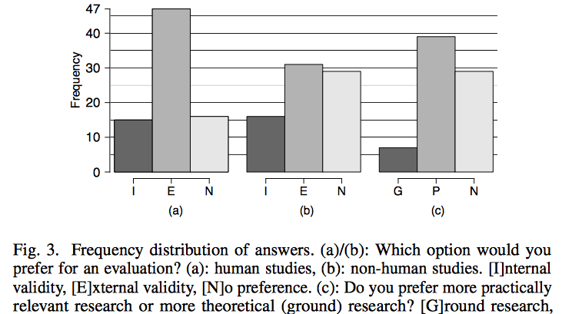
アンケート結果:RO2
  研究者コミュニティにおける妥当性評価方法の好み

Slide 13
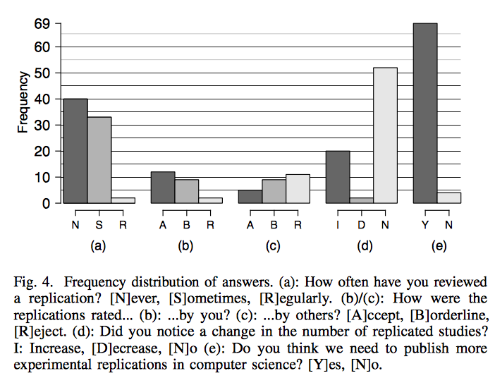
アンケート結果:RO3
  研究者コミュニティにおける反復実験に対する認識の有無を知る

Slide 14
分かったこと
妥当性評価のトレードオフ問題は重要な問題である
認識が間違っている人が大勢いる
アンケートの結果，内部的，外部的評価を用いる明確な基準は存在しなかった
Replication Studyを増やした方がよいのでは?

